Slide 1
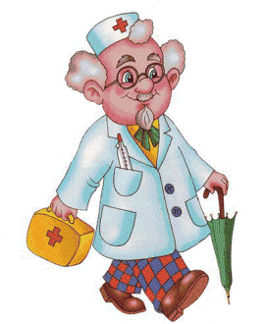
Внеклассное занятие:
«Доктор Айболит предупреждает!»
МБУ Пешковская СОШ
2а класс
Учитель:
Сухомлин Ольга Николаевна.

Slide 3
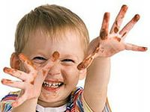
«Чистота – залог здоровья»

Slide 4
Советы доктора Айболита:
Чтобы быть здоровым, надо соблюдать чистоту.
От простой воды и мыла у микробов тают силы.
Раз в неделю мойся основательно.
Утром, после сна, мой руки, лицо, шею и уши.
Мой руки после уборки комнаты, игр, прогулки, общения с животными, работы во дворе.
Регулярно стриги ногти.

Slide 7
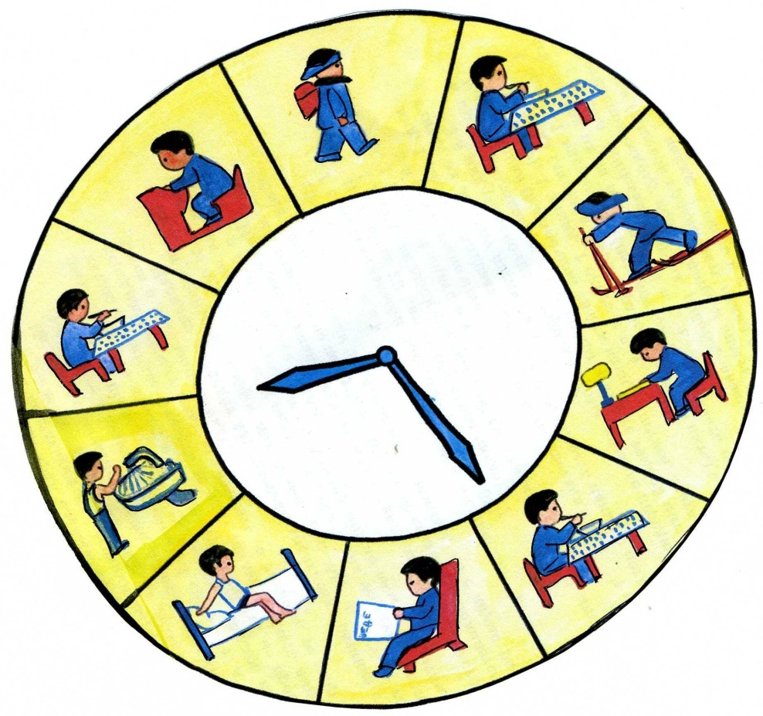

Slide 8
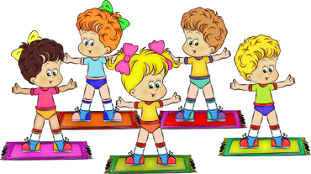
По порядку стройся в ряд! На зарядку все подряд! Чтобы было здоровье в порядке, Утро всегда начинайте с зарядки.

Slide 9
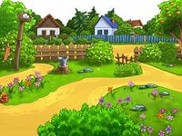

Slide 10
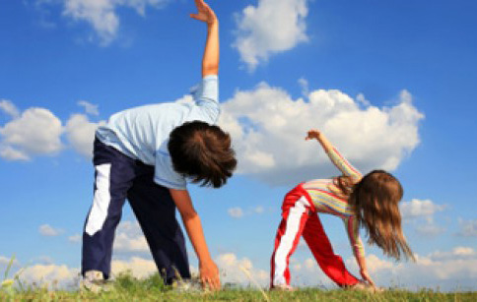
Крепла, чтоб мускулатура, Занимайся физкультурой!

Slide 11
«Как питаешься, так и улыбаешься»

Slide 12
ВИТАМИНЫ

Slide 13
Советы доктора Айболита:
Старайся есть в одно и то же время.
Есть четыре раза в день: утром дома – первый завтрак, в школе – второй завтрак, после школы – обед и вечером ужин.
Не есть всухомятку.
Никогда не отказываться от супа, ведь в нем много веществ, которые способствуют правильному пищеварению.
Не перекусывать между основными приемами пищи.
Нужно есть не спеша, хорошо прожевывая пищу.
Во время еды не читать, не смотреть телевизор, не вести серьезных разговоров, а тем более споров.
Пища из-за этого плохо переваривается.

Slide 14
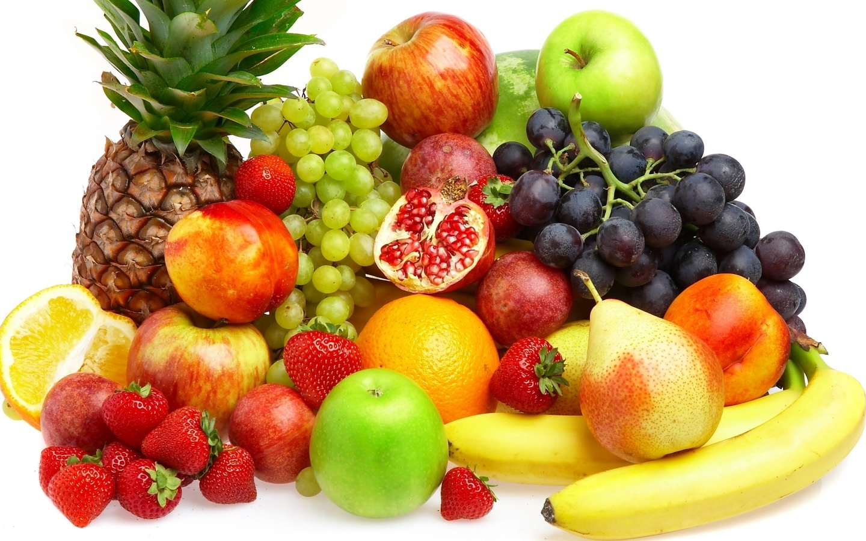
Будем правильно питаться И силенок набираться. Чтоб здоровье сохранить, Будем с фруктами дружить.

Slide 15
ЗАПОМНИ:
Каждый школьник должен знать:
Здоровье нужно сохранять.
Важно правильно питаться,
Спортом нужно заниматься,
Соблюдать режим дня свой.
Руки мыть перед едой,
Зубы чистить, улыбаться.
Вот тогда все люди в мире
Долго – долго будут жить.
И запомните ребята, что здоровье
В магазине не купить!

